Slide 1
Ma’ruza №13
MEXANIZMLARNING KINEMATIK TAHLILI. MEXANIZM ZVENОLARINING CHIZIQI TEZLIK VA TEZLANISHLARINI ANIQLASH
Reja:
Kinematikani o`rganish usullari.
Mexanizmlarni turli xolatlardagi planlarini chizish
Tekis mexanizm bo’g’in nuqtalarining tezlik va tezlanishlarini topish

Slide 2
Kinematik analiz usullari
Grafoanalitik usul
Grafik usul
Analitik usul
Yopiq vektorli konturlar usuli
Tezliklar plani
O’lchash usuli
To’g’ri burchakli koordinatalar usuli
Tezlanishlar plani
Diagrammalar qurish
Trigonometrik usul

Slide 3
Tekislikda bo’g’inlarning harakat turlari
Tekis parallel-murakkab
aylanma
ilgarilanma
Shatun, tosh
Krivoship, koromislo, kulisa
Sirpanuvchi (polzun), turtkich

Slide 4
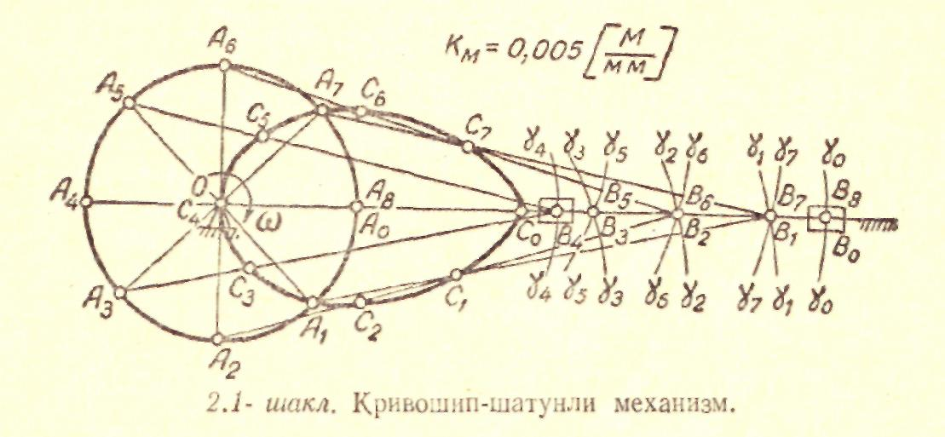
MEXANIZMLARNING TURLI XOLATLARDAGI PLANLARINI TUZISH

Slide 5
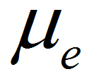
Mexanizmlarning kinematik sxemasini chizish uchun uzunlik masshtabi tanlab olinadi va u asosida chiziladi.
Xaqiqiy uzunlikni chizmadagi uzunlikka nisbati uzunlik masshtabi deyiladi.

Slide 6
Tekislikda aylanuvchi mexanizm bo’g’in nuqtalarining tezlik va tezlanishlarini topish.

Slide 8
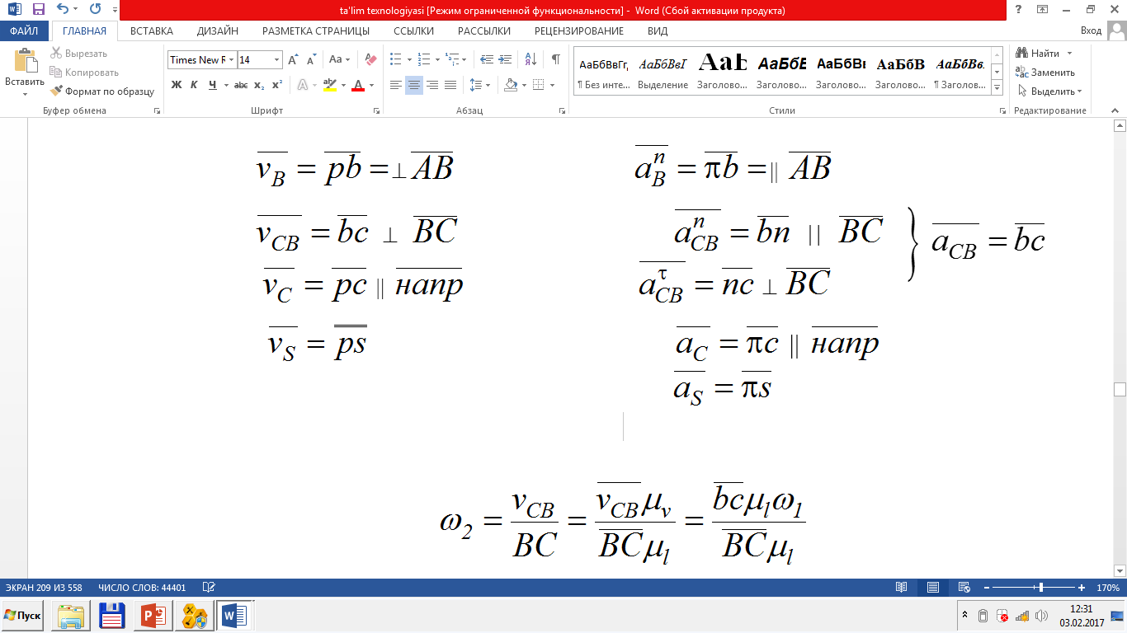

Slide 12
Vektor tenglama tuzamiz

Slide 13
A n. tezligni O₁A ga perpendikulyar va aylanish tomoniga yo’nalgan. Tezliklar planini qutbini tanlab olib undan pa kesmani O₁A ga perpindilulyar qilib o’tkazamiz. Kesma pa A n. tezligini ifodalaydigan chizmadagi vektor uzunligi, uning uzunligi ihtiyoriy tanlab olinadi Pa = 50 mm ( 30 – 70 tavsiya etiladi).

Slide 14
Tezliklar plani

Slide 15
Tezliklar planidan foydalanib har qanday nuqtaning tezligini aniqlash mumkin

Slide 16
Tezliklar planlarining tasviriy hossalari.
Tezliklar planning qutb tezligi nolga teng bo’lgan nuqtalarini tasvirlaydi.
Qutbda boshlanadigan vektorlar absolyut tezliklarni ifodalaydi.
Absolyut tezliklar uchlarini tutashtiradigan vektorlar nisbiy tezliklarni ifodalaydi.

Slide 17
Tezlanishlar planini qurish.
Tezliklar mexanizmda tezlik plani yordamida topilsa, tezlanishlar mexanizmida tezlanishlar plani yordamida topiladi. Tezlanish plani – bu nuqtaning absolyut va nisbiy tezlanish vektoridan qurilgan ko’pburchakdir.

Slide 18
Tezlanish vektor tenglamalari

Slide 19
Tezlanishlar planini qurish kirish bo’g’inida joylashgan nuqtalarning tezlanishini aniqlashdan boshlanadi. O₁ nuqta qo’zg’almas nuqta va uning tezlanishi nolga teng. Tezlanishlar planning qutb o’rnini o’rnini tanlaymiz.
Shu qutb tezlanishlari nolga teng nuqtalarini joylashtiramiz, O₁ va O₂ nuqtalarini.
A nuqtaning tezlanishi:
Tangensial tezlanish nolga teng, chunki kirish bo’g’ini o’zgarmas tezlik bilan aylanadi va uning burchak tezlanishi quyidagicha:
Normal tezlanish:

Slide 20
Tezlanishlar palnini masshtabi:

Slide 21
Tezlanishlar plani

Slide 22
Normal tezlanishlarni hisoblab topamiz

Slide 23
Shu tezlanishlarni ifodalaydigan chizmadagi uzunliklar:

Slide 24
Tezlanishlarning son qiymatlari:

Slide 25
Bo’g’inlarning burchak tezlanishlari:

Slide 26
Tezlanishlar planining tasviriy hossalari.
Tezlanishlar planining π qutbida boshini olgan kesmalar nuqtalarining absolyut tezlanishlarini tasvirlaydi.
Absolyut tezlanishlarning uchlarini tutashtiradigan kesmalar nuqtalarining nisbiy tezlanishlarini ifodalaydi.
Planlar qutbi tezlanishlari nolga teng bo’lgan nuqtalarini tasvirlaydi.

Slide 27
Beshikdan to qabrgacha ilm izla.

